Slide 1
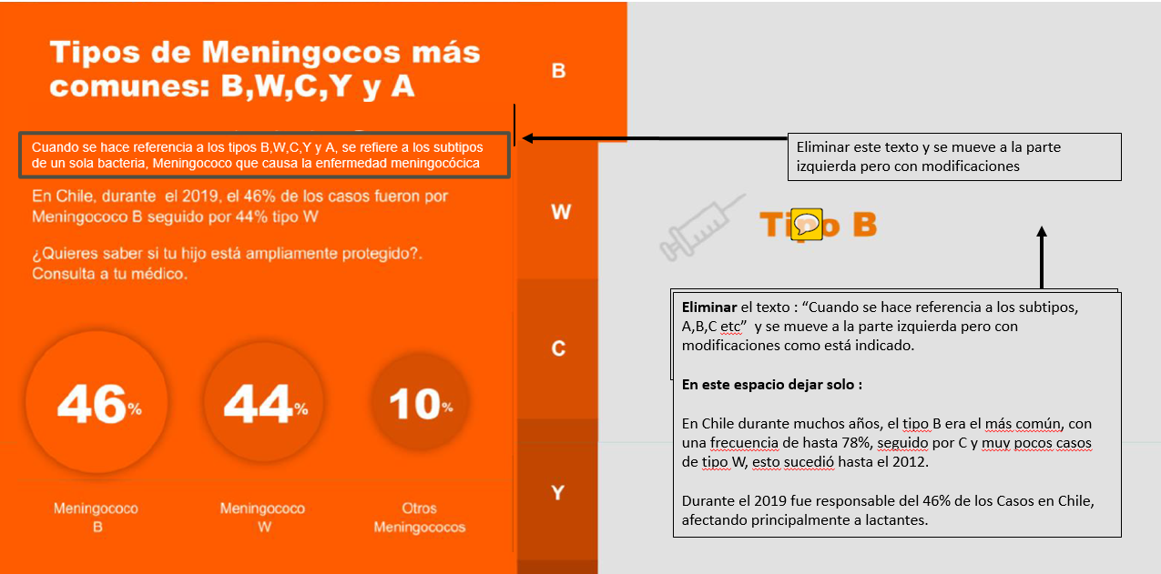
Cambios Sección Tipos Meningococo
Solo esta para esta sección, ver aquí los cambios.
Ver el resto de los cambios de Texto en el PDF.
2
4
6
4

Slide 2
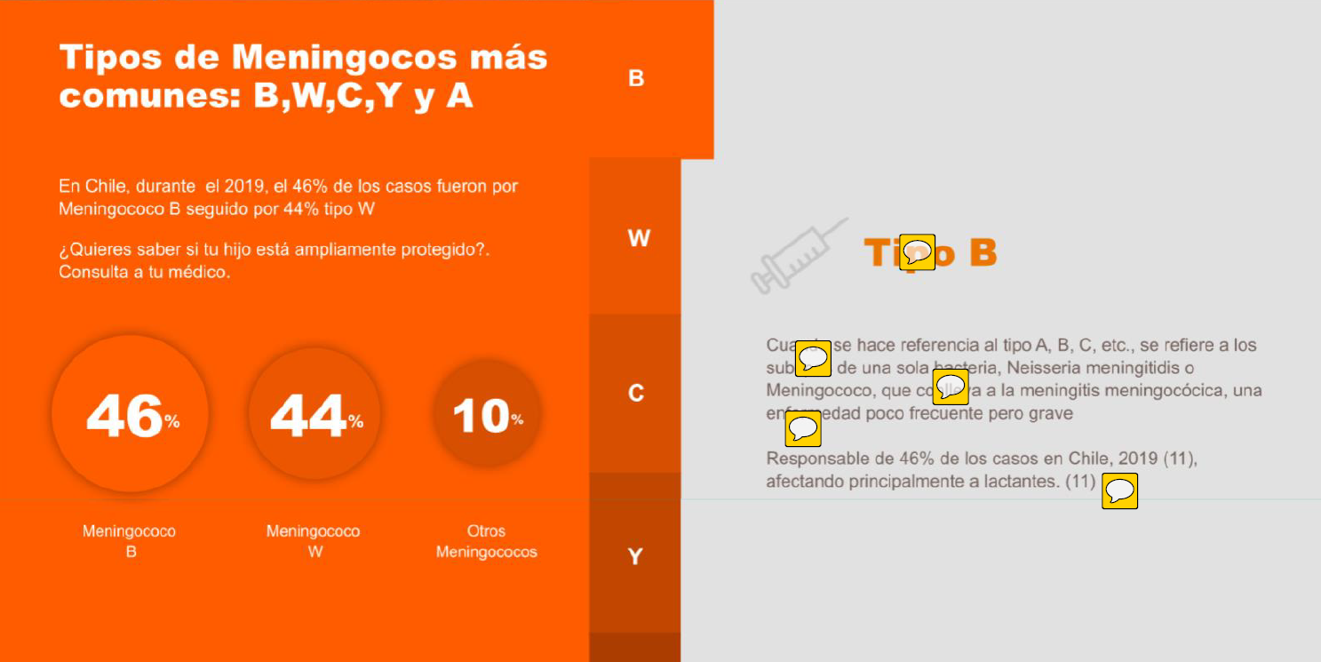
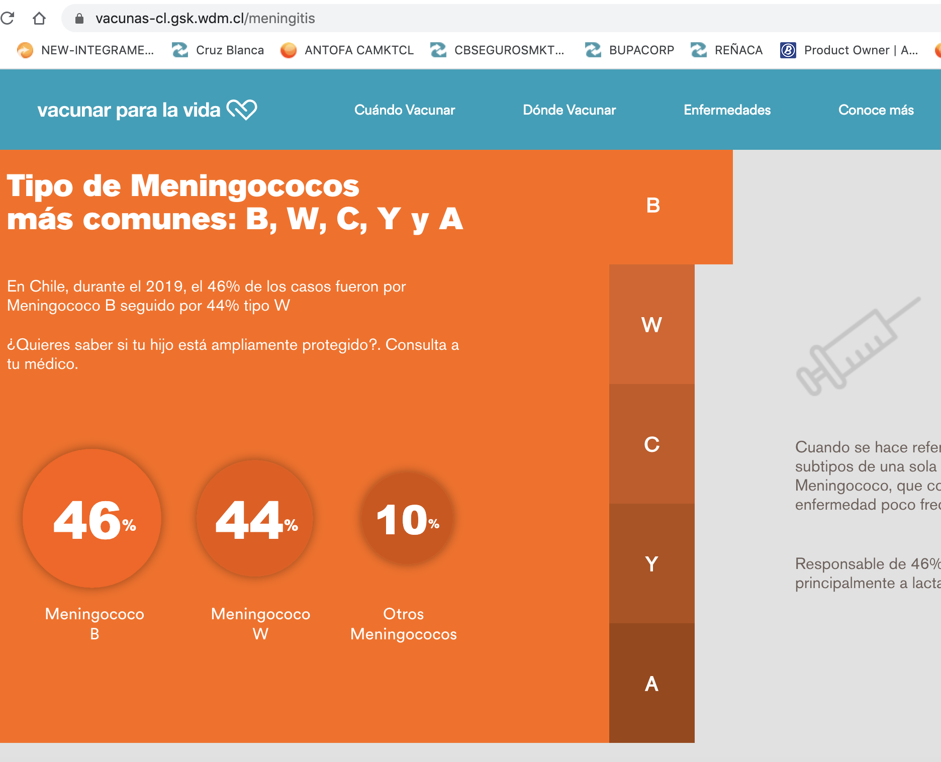
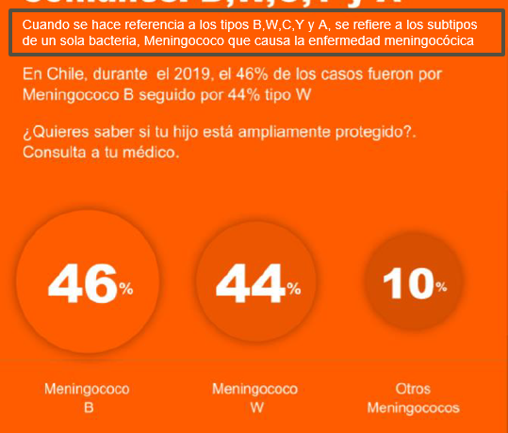

Concientizar sobre la meningitis* para la toma de decisiones empoderada.
Basaso en nuestros valores y conceptos surge: Campaña con sobrevivientes reales de meningitis*
Cuando se hace referencia a los tipos B,W,C,Y y A, se refiere a los subtipos de un sola bacteria, Meningococo que causa la enfermedad meningocócica
Eliminar este texto y se mueve a la parte izquierda pero con modificaciones
OBJETIVO
Lograr que los padres hablen de manera proactiva sobre la vacuna contra la meningitis con el médico de su hijo.
Mediante la educación a los padres sobre las consecuencias reales de la meningitis y crear conciencia de que su hijo puede no estar completamente protegido.
Eliminar el texto : “Cuando se hace referencia a los subtipos, A,B,C etc” y se mueve a la parte izquierda pero con modificaciones como está indicado.
En este espacio dejar solo :
En Chile durante muchos años, el tipo B era el más común, con una frecuencia de hasta 78%, seguido por C y muy pocos casos de tipo W, esto sucedió hasta el 2012.
Durante el 2019 fue responsable del 46% de los Casos en Chile, afectando principalmente a lactantes.
Imágenes en proceso de adaptación
*Meningitis = término para el público general para la enfermedad meningocócica
Notes:
Basado en nuestros valores y conceptos

